Slide 1
L-280 De la Subordinación al Liderazgo

Slide 2
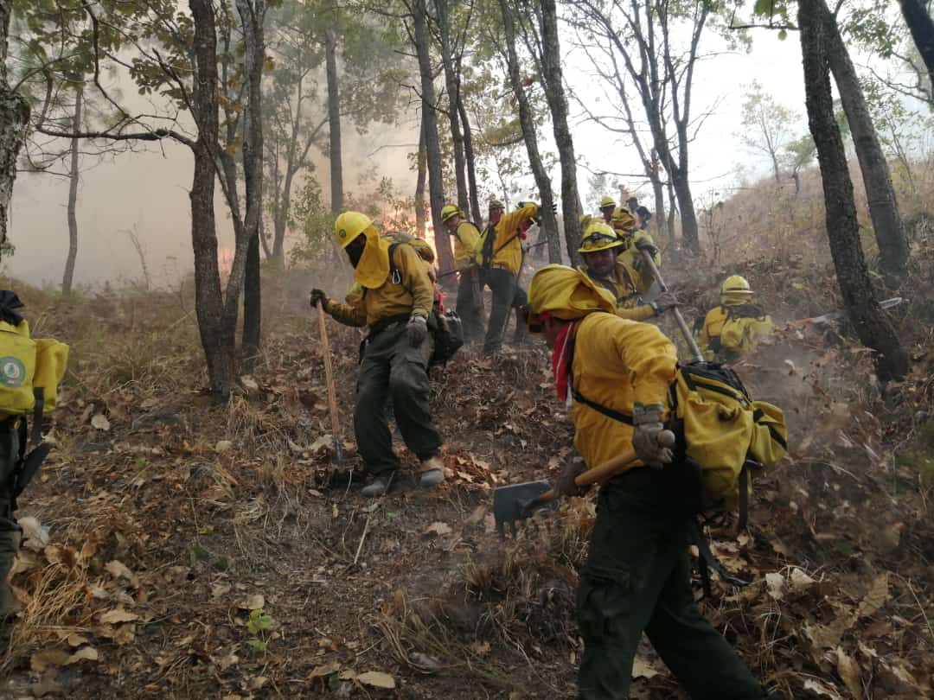
L-280 De la Subordinación al Liderazgo
Unidad 4
Liderazgo Situacional

Slide 3
Objetivos
Identificar tres estilos básicos de liderazgo y defina la situación apropiada para su uso.

Slide 4
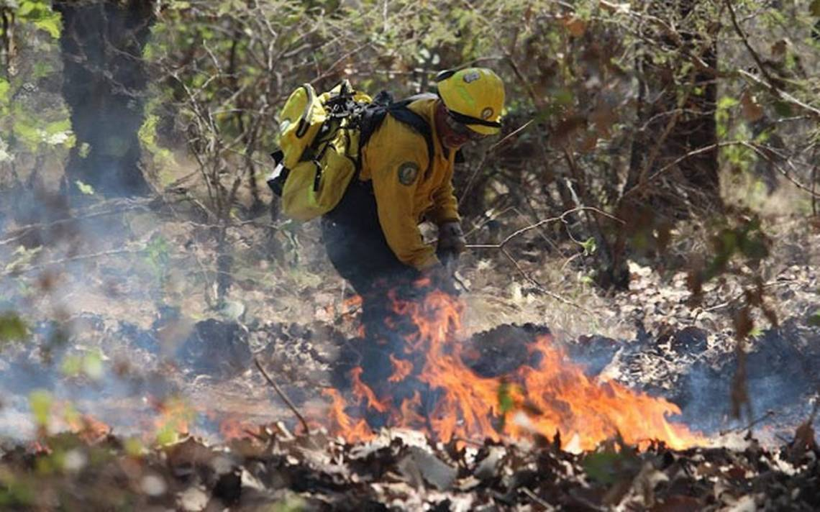
Sección I
El Ambiente del Liderazgo

Slide 5
Puntos clave – ambiente de liderazgo
El éxito de liderazgo reside en su capacidad de influir en las personas en diferentes situaciones.
Los líderes tienen que adaptarse a un entorno siempre cambiante… de esto se trata el liderazgo situacional.

Slide 6
Puntos clave – ambiente de liderazgo
Existen tres componentes en el ambiente del liderazgo:
- El equipo
- El líder
- La asignación (tarea)

Slide 7
Atila dice:
“El jefe tribal inteligente nunca pondrá a sus hunos, en una situación en la que sus debilidades prevalezcan sobre sus fortalezas.”

Slide 8
Nota de liderazgo
“Cualquiera puede liderar gente perfecta, si existiera alguna.”
Robert Greenleaf, Writer

Slide 9
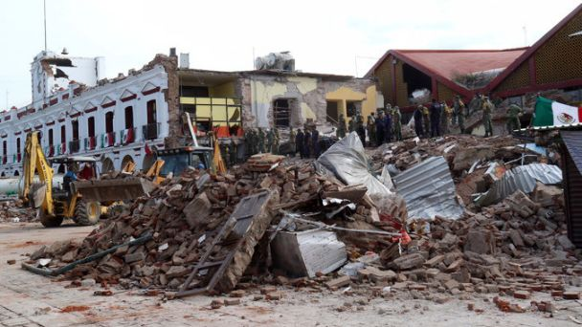
Sección ll
Fuentes de poder

Slide 10
Puntos clave – fuentes de poder
El Poder es la capacidad de influir en las acciones de otros:
- Poder de posición
- Poder de Recompensa
- Poder Disciplinario
- Poder de Respeto
- Poder de Experto

Slide 11
Puntos clave – fuentes de poder
Los líderes tienen acceso al poder basados en lo que son y en lo que sus seguidores perciben que es.

Slide 12
Puntos clave – fuentes de poder
¿Que fuentes de poder son más importantes en un ambiente de alto estrés?
En cuáles fuentes de poder los nuevos líderes tienen desventajas?

Slide 13
Puntos clave – fuentes de poder
Dar poder, para obtener poder, es conocido como
“La paradoja del poder”

Slide 14

Ejercicio
Compartiendo el poder

Slide 15
Atila dice:
“Los jefes nunca deben emplear mal el poder. Tal acción causa grandes fricciones y favorece la rebelión en la tribu.”

Slide 16
Nota de liderazgo
“Por extraño que parezca, los grandes lideres ganan autoridad al transferir autoridad a otros.”
Admiral James Stockdale

Slide 17
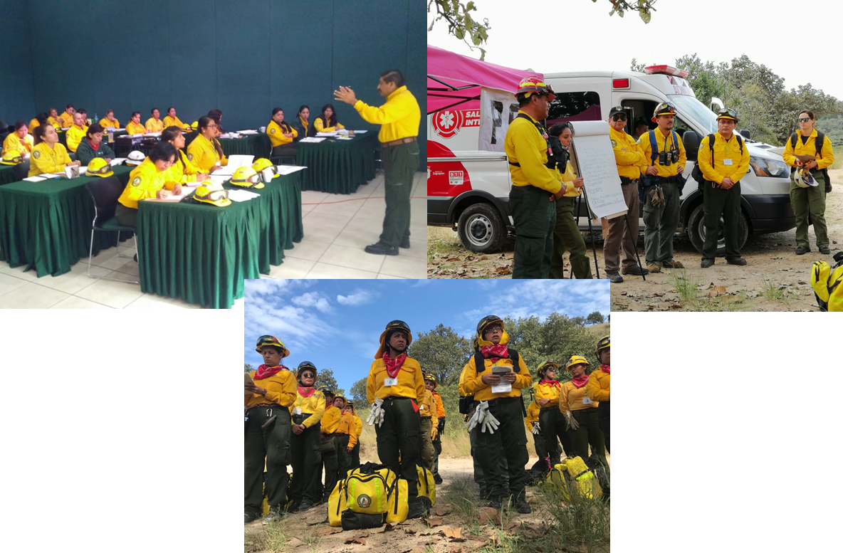
Sección lll
Estilos de liderazgo

Slide 18
Ejercicio
Compartiendo el poder

Slide 19

Duelo de titanes

Slide 20
Puntos clave – estilo de liderazgo
Los estilos de liderazgo dependerán de la situación en que te encuentres:
- Dirigiendo
- Delegando
- participando
El estilo del liderazgo no dependerá de tu tipo de personalidad.

Slide 21
Atila dice:
“Un buen jefe debe dejar a sus subordinados el privilegio de decidir, de acuerdo a su nivel de responsabilidad.
Un jefe débil es aquel que toma todas las decisiones, por temor a perder el control.”

Slide 22
Nota de liderazgo
“Estar a cargo es muy parecido a que seas una “señorita” . Si tienes que decírselo a todo el mundo, es por que probablemente no lo seas”.
Primer Ministro Británico Margaret Thatcher

